Slide 1

TECHNOWIZZ 2026
Zadání č. 4:
Elektronická evidence opravovaných náhradních dílů
Oddělení údržby

Slide 2
Úvod a aktuální stav
Vize a budoucí řešení
Klíčové požadavky na aplikaci
Detailní pracovní postupy
Centrální evidence a přínosy
Závěr a další kroky

Slide 3
Aktuální stav: Opravy ND
Opravy náhradních dílů pro úsporu nákladů (motory, čerpadla, atd.)
Chybí důsledná evidence opravovaných dílů
Nemožnost vyhodnocení efektivity oprav
Nedostatečný přehled o životnosti a opakování poškození
Neznámá finanční úspora z oprav

Slide 4
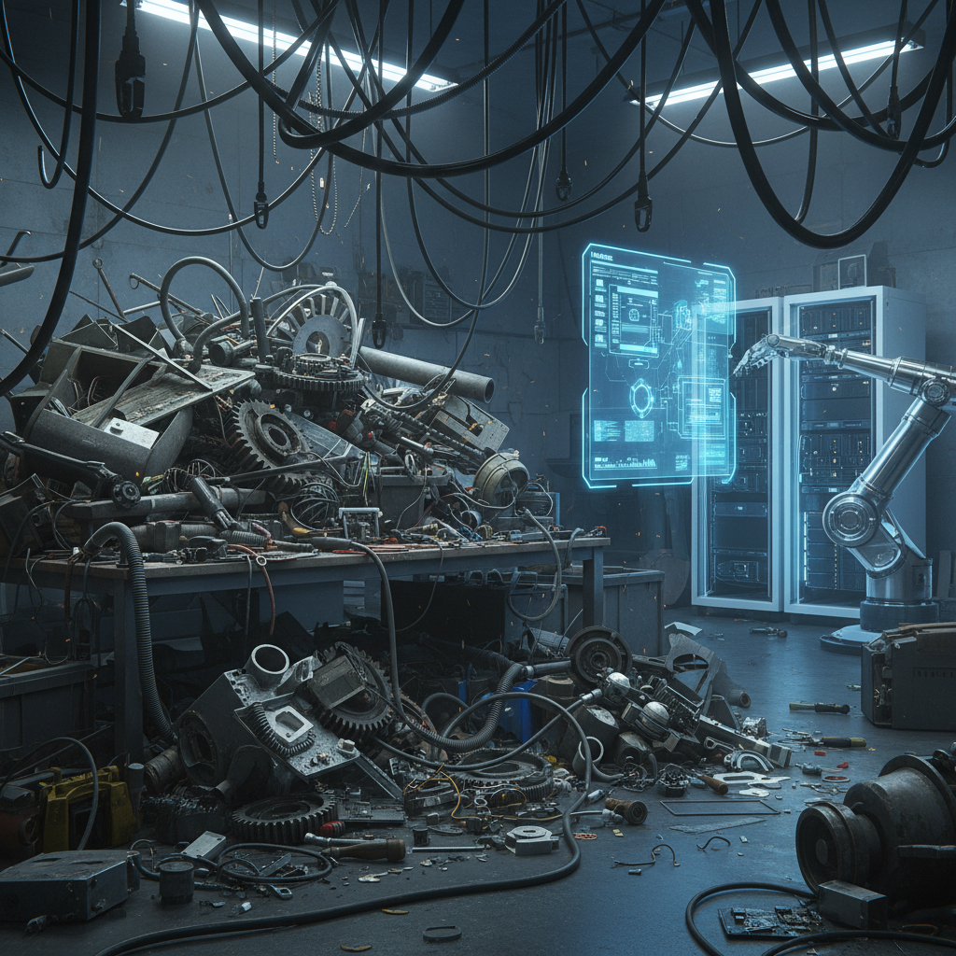
Problém a potřeba změny
Důsledky chybějící evidence
Nemožnost optimalizace nákladů na údržbu
Snížená spolehlivost zařízení
Chybí data pro strategická rozhodnutí
Ztráta potenciálních úspor

Slide 5
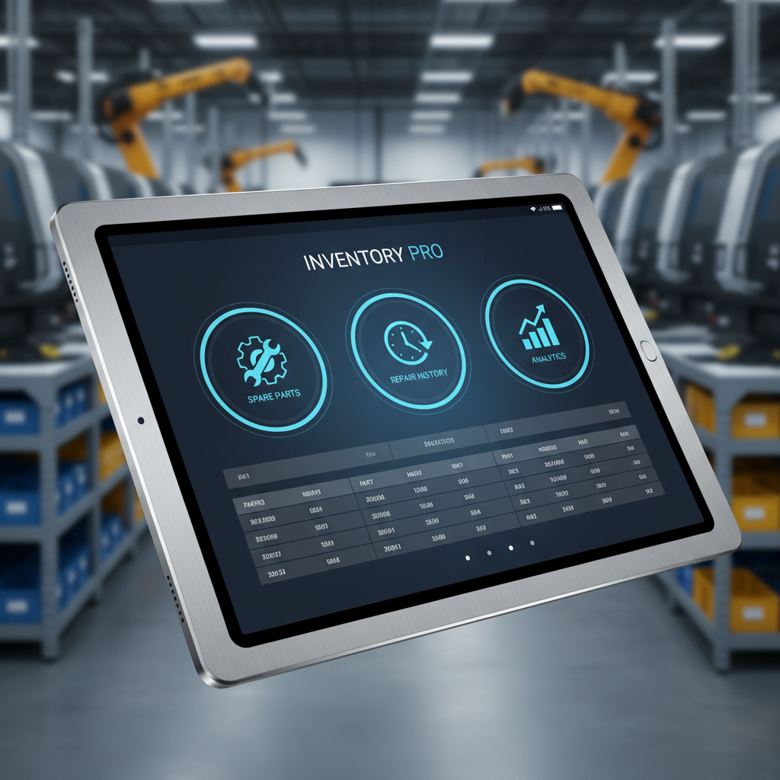
Budoucí stav: Řešení
Elektronická evidence
Vytvoření robustní elektronické aplikace pro komplexní správu a evidenci všech opravovaných náhradních dílů. Cílem je získat plný přehled o životním cyklu dílů, optimalizovat náklady a zvýšit efektivitu údržby.

Slide 6
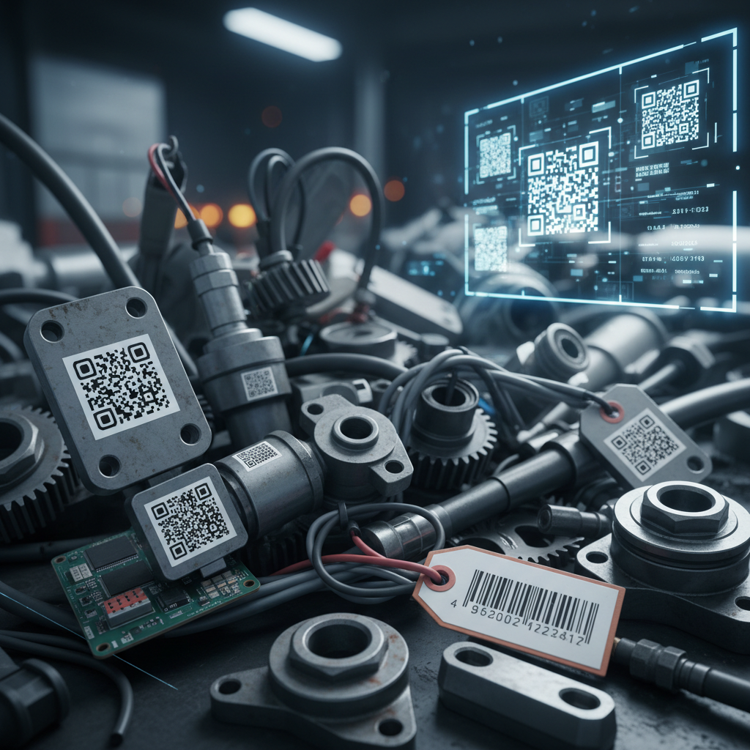
Klíčové požadavky
Stabilní značení ND
Najít řešení pro stabilní a fixní značení
Podpora různých technologií (QR, DM, BarCode)
Zajištění trvanlivosti a čitelnosti značení
Snadná implementace na vybrané díly

Slide 7
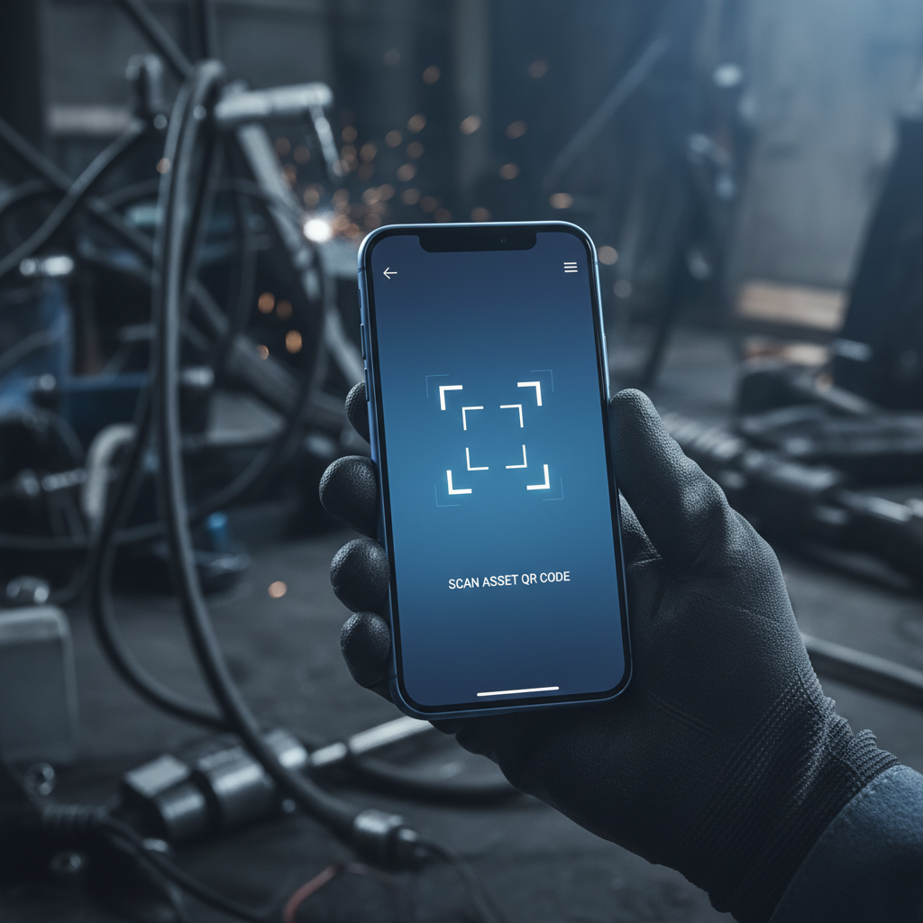
Klíčové požadavky
Vývoj mobilní aplikace
Vývoj aplikace pro mobilní zařízení/Web
Preferovaná platforma MS Office (není podmínkou)
Intuitivní uživatelské rozhraní
Funkce pro načítání identifikačních štítků
Zadávání statusu v různých fázích životnosti dílu

Slide 8
Pracovní postup: První evidence
Implementace identifikátorů pro mobilní zařízení
Zadání klíčových údajů:
Typ dílu, sériové číslo, parametry
Foto štítku, foto dílu
Datum a čas založení do evidence
Z jakého zařízení bylo demontováno

Slide 9
Pracovní postup: Po opravě
Načtení ND dle identifikátoru do aplikace
Výběr dodavatele opravy
Zadání ceny opravy
Datum dodání z opravy
Do jakého skladu je díl umístěn
Foto listu o servisu a testu

Slide 10
Pracovní postup: Použití na lince
Načtení ND dle identifikátoru do aplikace
Zadání linky a místa nového nasazení
Datum a čas instalace na zařízení

Slide 11
Pracovní postup: Po demontáži
Načtení ND dle identifikátoru do aplikace
Datum a čas demontáže
Stručný důvod demontáže
Možnost přidat foto zápisu ze systému údržby

Slide 12
Pracovní postup: Před další opravou
Načtení ND dle identifikátoru do aplikace
Kontrola a potvrzení parametrů dílu:
Typ dílu, sériové číslo, parametry
Foto štítku, foto dílu
Datum a čas odeslání na opravu

Slide 13
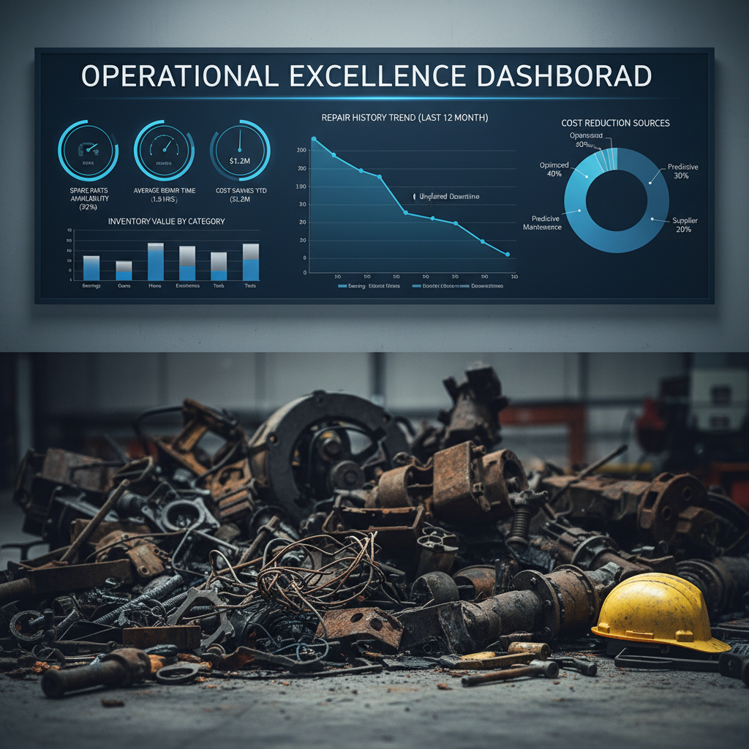
Centrální evidence
Přehled a přínosy
Společná evidence pro všechny díly
Okamžitý přehled o aktuálním stavu ND a jeho poloze
Kompletní historie nasazení, oprav a demontáží
Data pro analýzu životnosti a efektivity oprav
Optimalizace nákladů a snížení prostojů

Slide 14
Závěr a další kroky
Elektronická evidence je klíčová pro moderní údržbu
Zvýšení efektivity, snížení nákladů
Návrh řešení pro značení a mobilní aplikaci
Další kroky: Detailní analýza, výběr technologií, pilotní projekt

Slide 15
Kontakt
AGC Automotive Czech a.s.
Milan Maxim
Maintenance manager
+420 724 253 400
milan.maxim@agc.com
V případě dotazů, při potřebě prohlédnout si prostředí a pobavit se o procesech v údržbě, jsme vám k dispozici.
15

Slide 16


